Slide 1
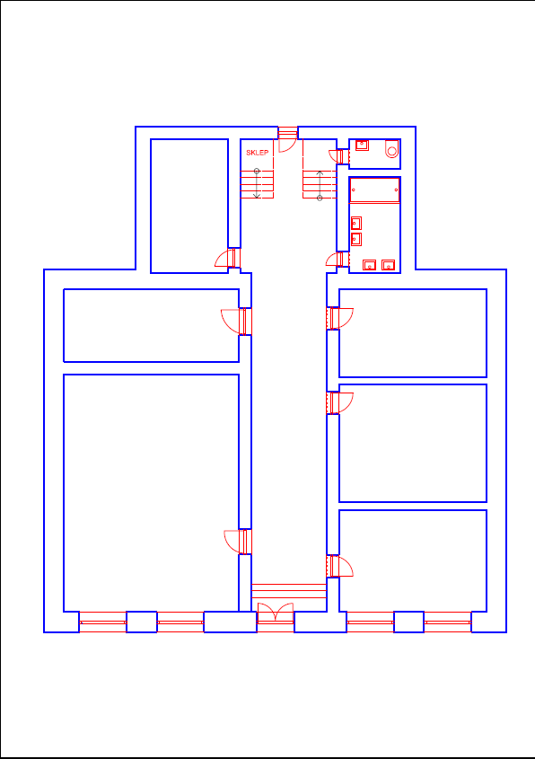
Turistická základna Hraničné Petrovice – přízemí
WC
Kotelna
koupelna
Chodba
Sklad
Kuchyň
Jídelna
Klubovna
Pokoj
Pohled od vchodu
Kliknutím zde přejdete do 1. PATRA

Slide 2
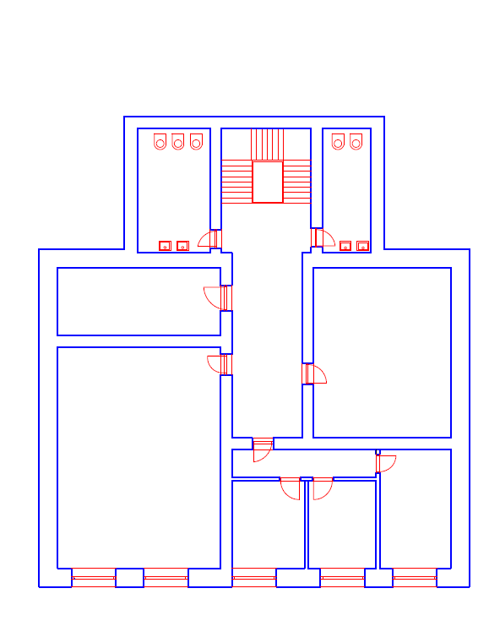
Turistická základna Hraničné Petrovice – patro
WC chlapci
WC dívky
Chodba
Pokoj
Pokoj
Pokoj
Pokoj
Pokoj
Pokoj
Kliknutím zde přejdete do PŘÍZEMÍ

Slide 3
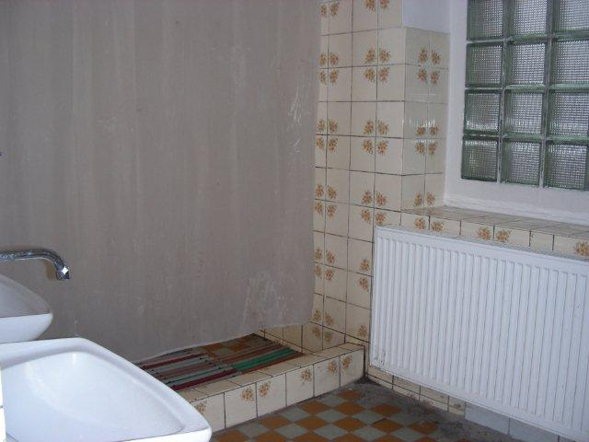
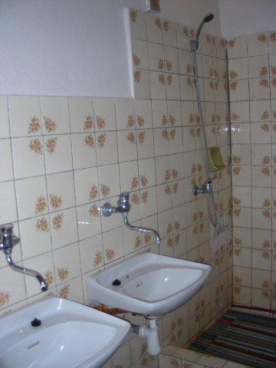
Koupelna
ZPĚT

Slide 4
WC přízemí
ZPĚT

Slide 5
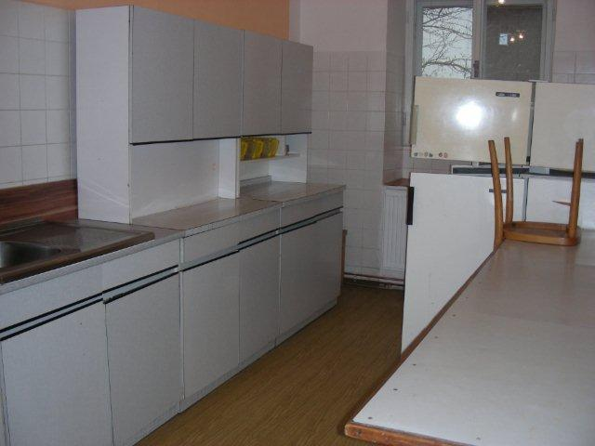
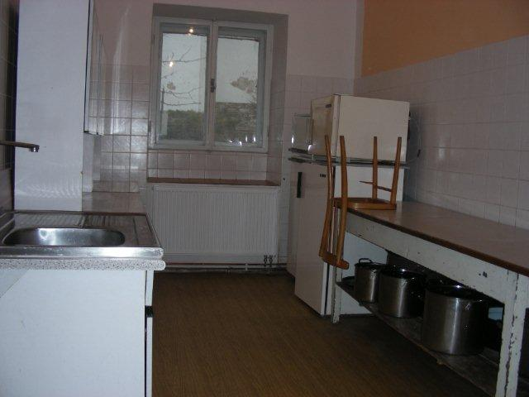
Kuchyň
ZPĚT

Slide 6
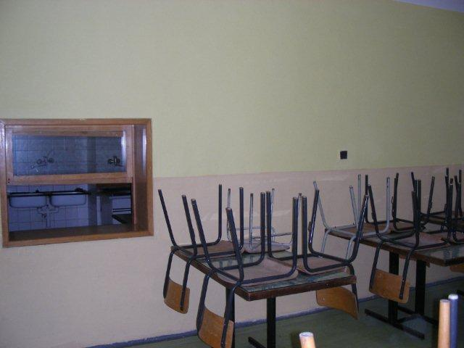
Jídelna
ZPĚT

Slide 7
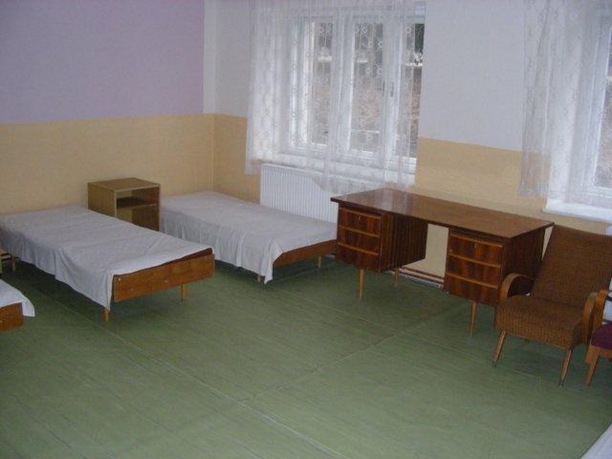
Pokoj – 5 lůžek
ZPĚT

Slide 8
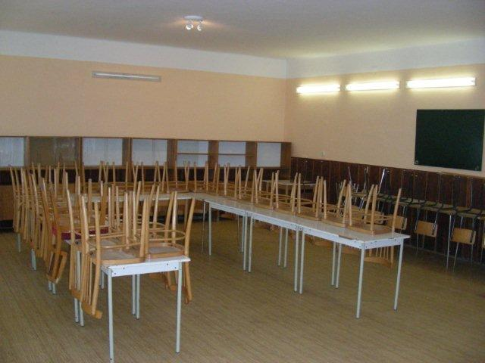
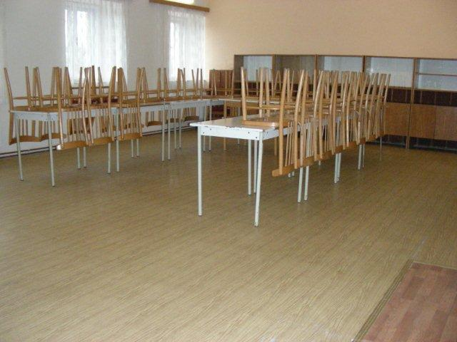
Klubovna
ZPĚT

Slide 9
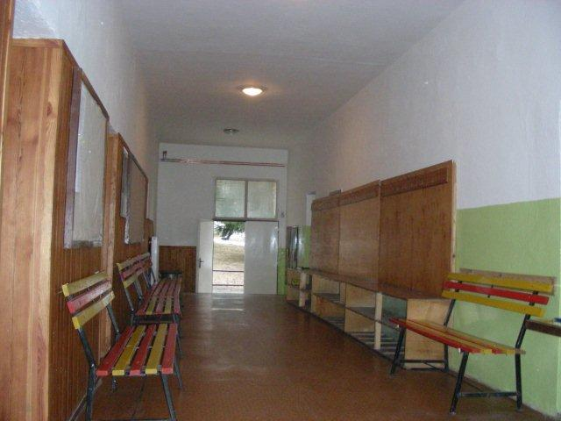
Chodba
ZPĚT

Slide 10
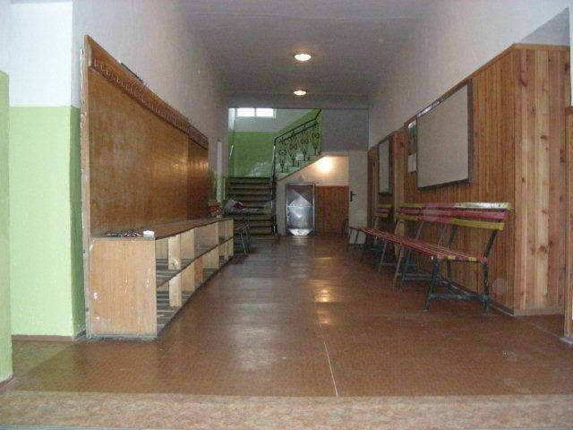
Pohled od vchodu
ZPĚT

Slide 11
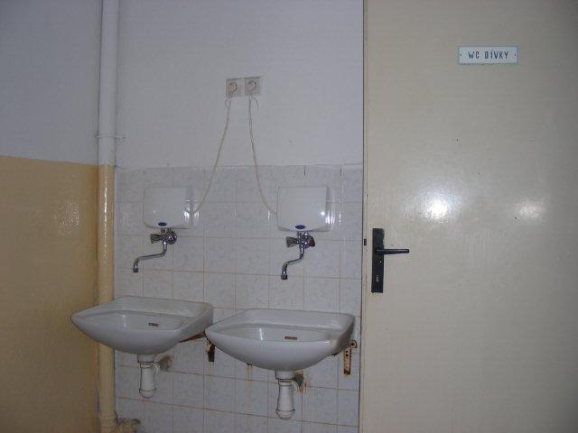
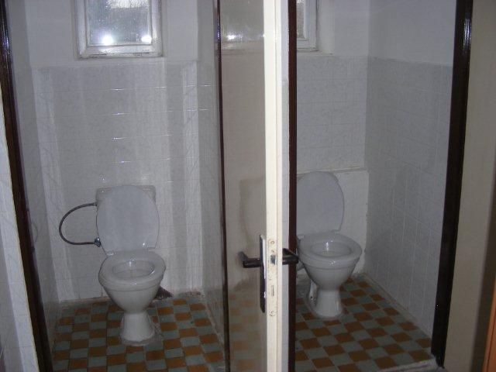
Patro – WC dívky
ZPĚT

Slide 12
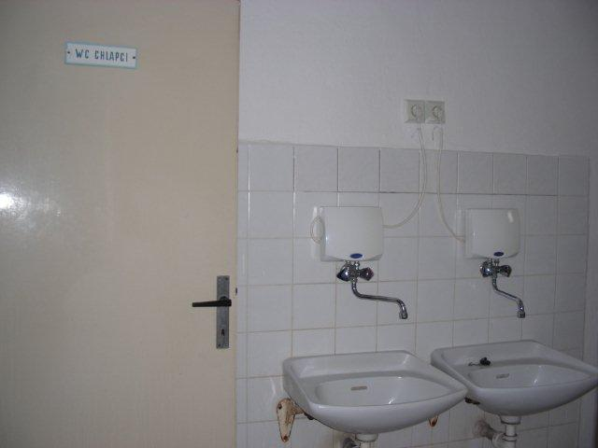
Patro – WC chlapci
ZPĚT

Slide 13
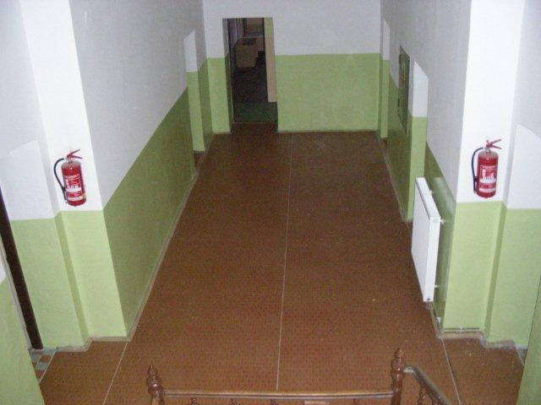
Patro – chodba
ZPĚT

Slide 14
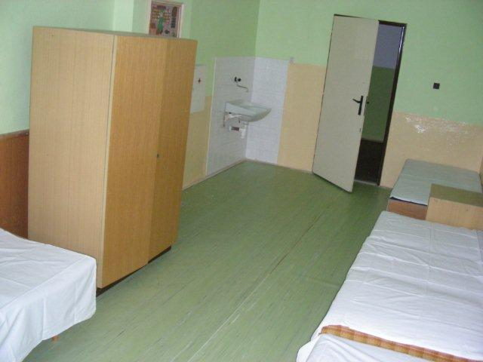
Patro – pokoj 4 lůžka při táborech využívaný jako izolační pokoj
ZPĚT

Slide 15
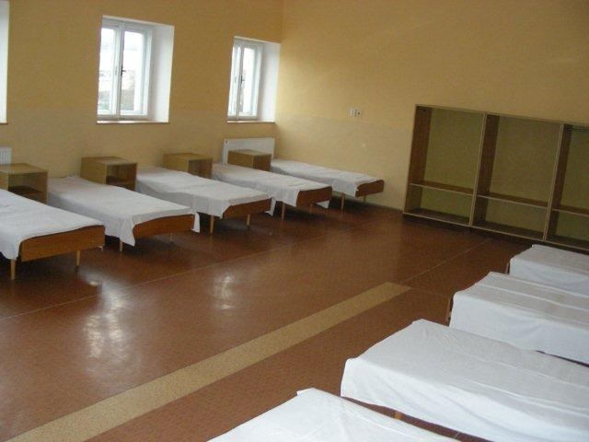
Patro – pokoj 10 lůžek
ZPĚT

Slide 16
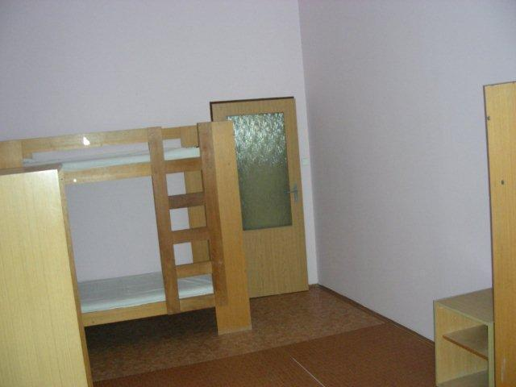
Patro – pokoj 4 lůžka
ZPĚT

Slide 17
Patro – pokoj 3 lůžka
ZPĚT

Slide 18
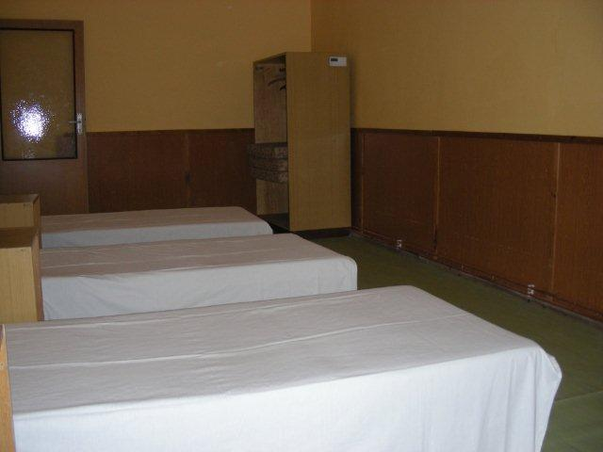
Patro – pokoj 4 lůžka
ZPĚT

Slide 19
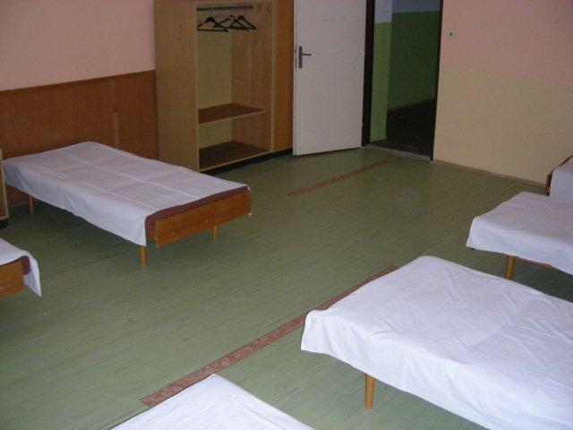
Patro – pokoj 6 lůžek
ZPĚT

